Slide 1
Predicción de posibles enfermos mentales según su entorno laboral
Lucía Calzado Piedrabuena
Minería de Datos
2019/2020

Slide 2
Índice
Introducción
Proceso KDD
Primera iteración
Segunda iteración
Tercera iteración
Cuarta iteración
Propuestas para trabajo futuro

Slide 3

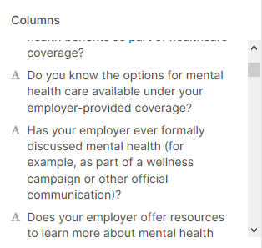

1. Introducción
Encuesta sobre enfermedades mentales
Orientada al ámbito laboral
Base de datos de 63 columnas y 1433 filas

Slide 4
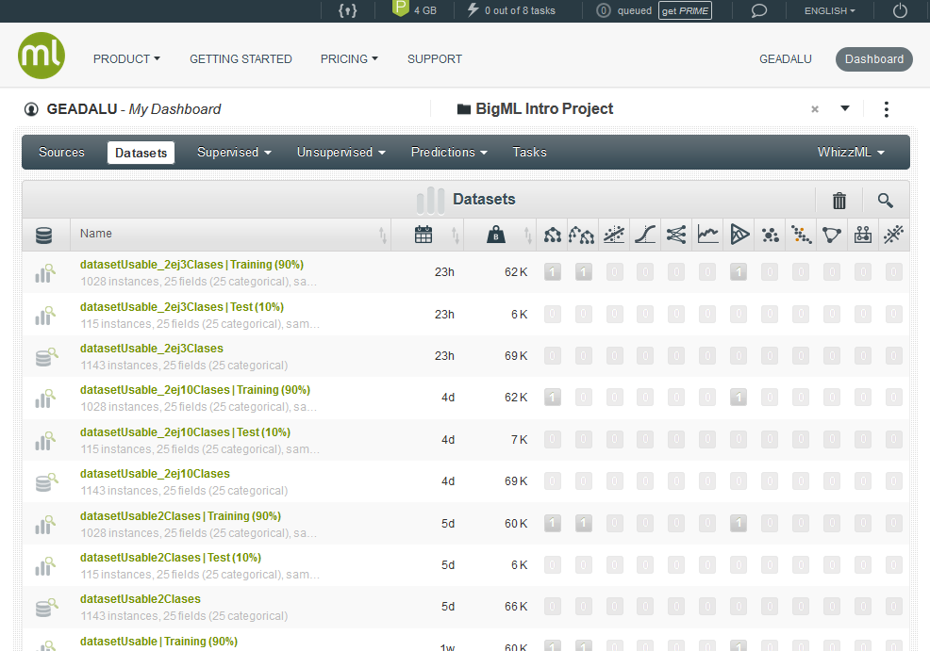
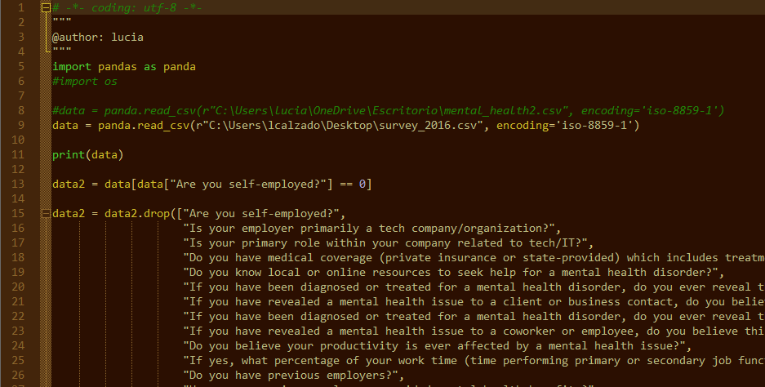
2. Proceso KDD
Recursos
Scripts en Python
BigML

Slide 5
2.1. Primera iteración: selección del conjunto de datos
Label = “Do you currently have a mental health disorder?”

Slide 6
2.1. Primera iteración: adecuación de la base de datos
Número de columnas reducido a 25
Preguntas referidas a experiencias pasadas
Preguntas imposibles de interpretar
Preguntas familiares/geolocalización

Slide 7
2.1. Primera iteración: pre-procesado
Número de filas reducido a ______
Datos en blanco
Datos nulos o outliers
Datos mal escritos
Intento forzoso de no borrar muchos datos

Slide 8
2.1. Primera iteración: pre-procesado
Datos en blanco
Resultado de respuestas dejadas en blanco
Interpretados como “quizás” o “no se aplica”

Slide 9
2.1. Primera iteración: pre-procesado
Datos en blanco
Resultado de respuestas dejadas en blanco
Interpretados como “quizás” o “no se aplica”
Ejemplo:
“Do you know the options for mental health care available under your employer-provided coverage?”
Respuestas en blanco → “I’m not sure” PONER CUÁNTAS ME HE AHORRADO BORRAR

Slide 10
2.1. Primera iteración: pre-procesado
Datos nulos o outliers
Tabla filtrada por “Are you self-employed?”
Encuesta cerrada → Pocos outliers

Slide 11


2.1. Primera iteración: pre-procesado
Datos nulos o outliers
Tabla filtrada por “Are you self-employed?”
Encuesta cerrada → Pocos outliers

Slide 12
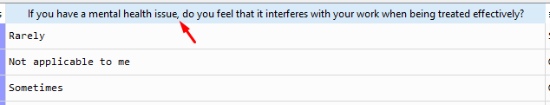
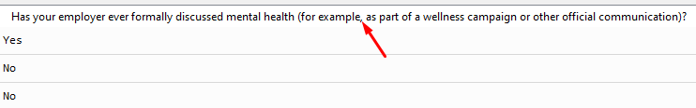
2.1. Primera iteración: pre-procesado
Datos mal escritos
CSV mal organizado
Columnas con comas entre los nombres

Slide 13

2.1. Primera iteración: pre-procesado
Scripts
quitarColumnas
quitarComillas
limpiarFilas
limpiarColumnas

Slide 14
2.1. Primera iteración: pre-procesado
Tras el pre-procesado…
25 columnas
1146 filas

Slide 15
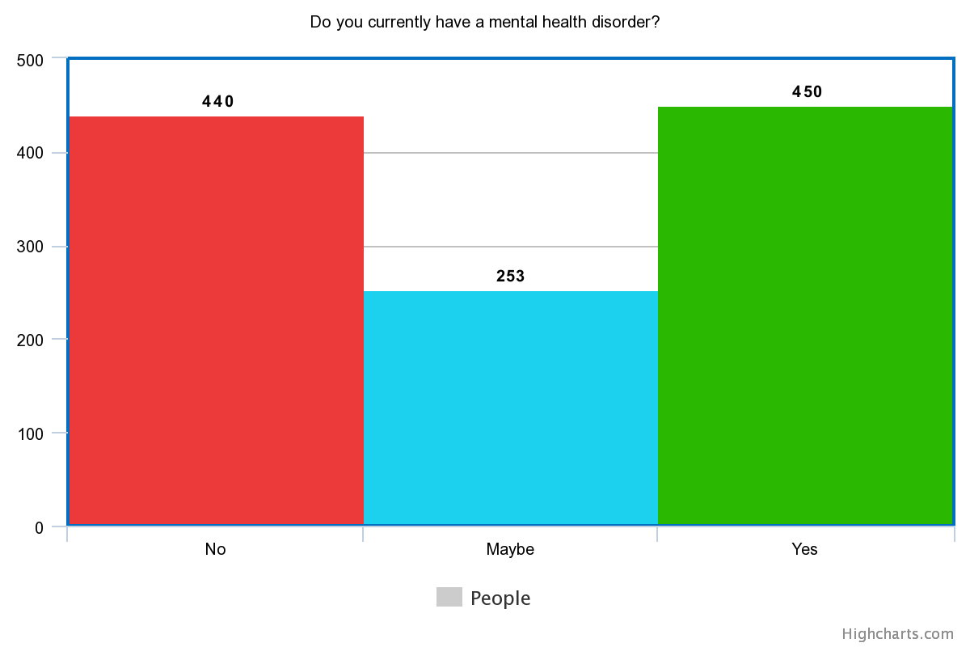
2.1. Primera iteración: pre-procesado
Tras el pre-procesado…
25 columnas
1146 filas

Slide 16
2.1. Primera iteración: data mining
Datos divididos para training/testing
90% / 10%
Proceso en BigML y algoritmo KNN.

Slide 17
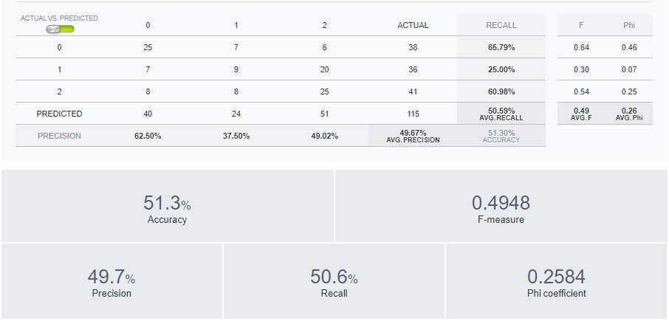
2.1. Primera iteración: data mining
Árbol de decisión

Slide 18
2.1. Primera iteración: data mining
Árbol de decisión
Pregunta más decisiva:
“If you have a mental health issue do you feel that it interferes with your work when NOT being treated effectively?”

Slide 19
2.1. Primera iteración: data mining
Árbol de decisión
Pregunta más decisiva:
“If you have a mental health issue do you feel that it interferes with your work when NOT being treated effectively?”
Seguida por…
“If you have a mental health issue do you feel that it interferes with your work when being treated effectively?”.

Slide 20
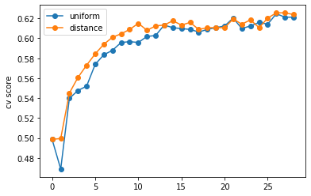
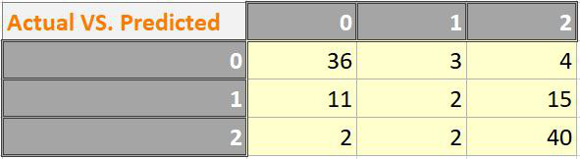
2.1. Primera iteración: data mining
Algoritmo KNN

Slide 21
2.1. Primera iteración: data mining
CONCLUSIONES
Los modelos fallan prediciendo “Sí” como “Quizás”
Quizá no sea un resultado del todo erróneo…

Slide 22
2.1. Primera iteración: data mining
CONCLUSIONES
Los modelos fallan prediciendo “Sí” como “Quizás”
Quizá no sea un resultado del todo erróneo…
¡Otra iteración!

Slide 23
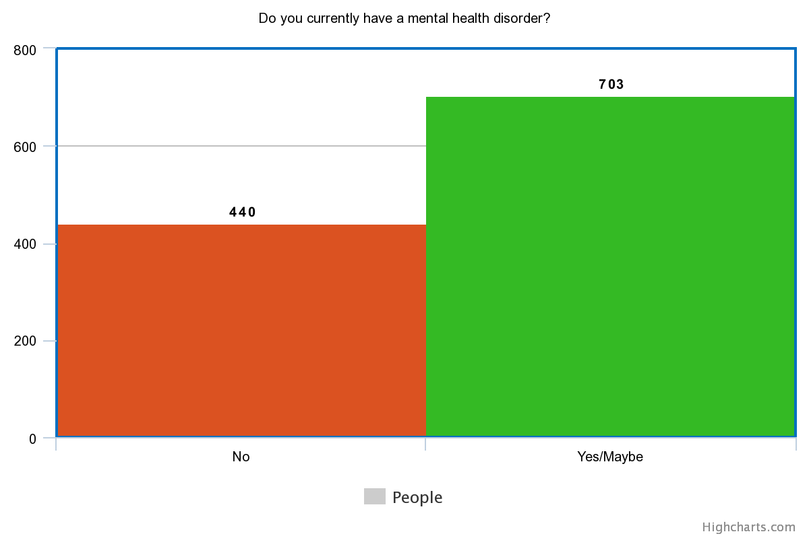
2.2. Segunda iteración: pre-procesado
Juntar los “Sí” con los “Quizás”

Slide 24
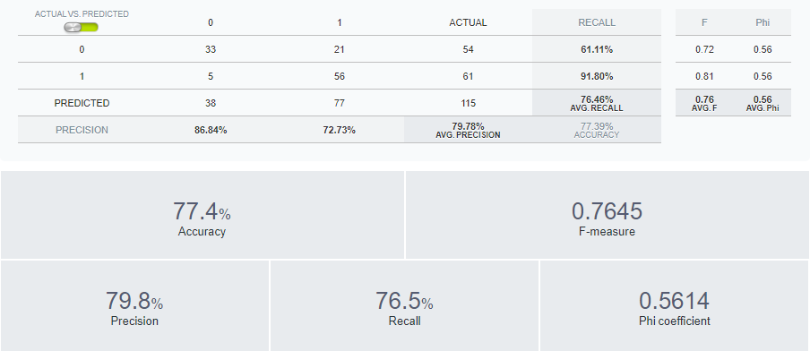
2.2. Segunda iteración: data mining
Random forest

Slide 25
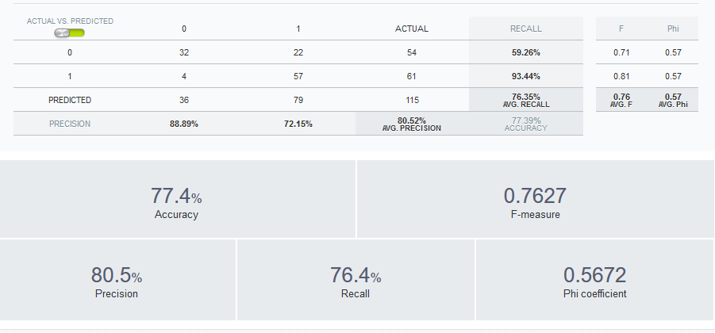
2.2. Segunda iteración: data mining
Regresión logística

Slide 26
2.2. Segunda iteración: data mining
CONCLUSIONES
Proporción de acierto de 2/3
Generalmente, son mejores resultados

Slide 27
2.2. Segunda iteración: data mining
CONCLUSIONES
Proporción de acierto de 2/3
Generalmente, son mejores resultados
¡Otra iteración!

Slide 28
2.3. Tercera iteración: pre-procesado
Cambiar de columna label → Juntar dos columnas
If yes, what condition(s) have you been diagnosed with?
If maybe, what condition(s) do you believe you have?

Slide 29
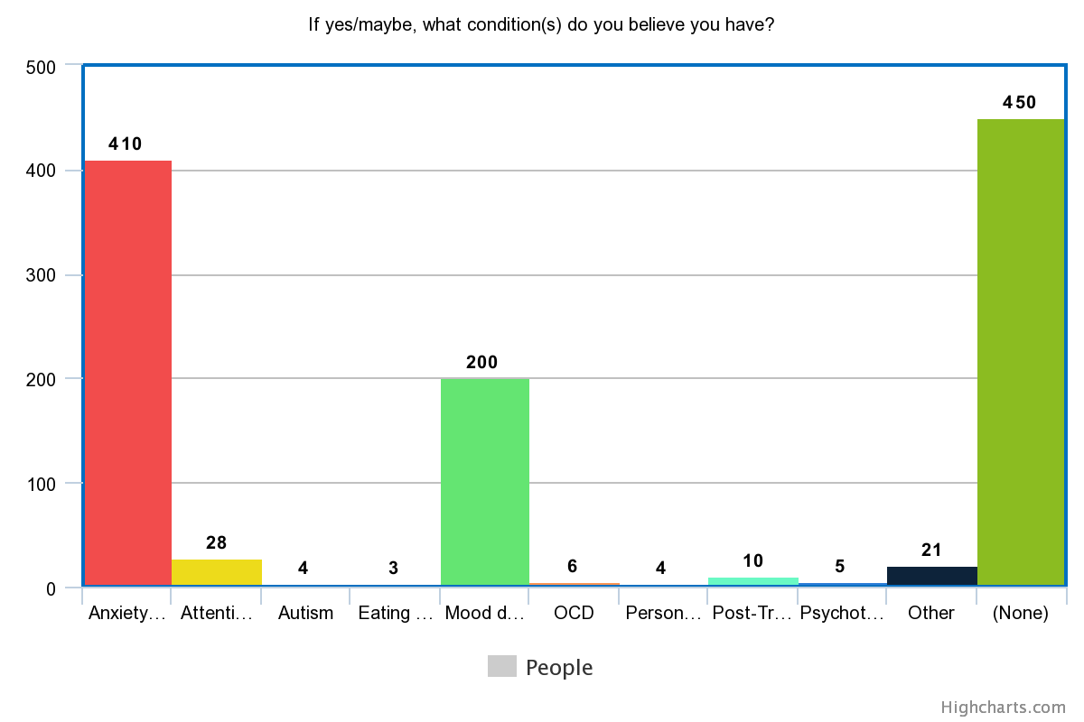
2.3. Tercera iteración: pre-procesado
Cambiar de columna label → Juntar dos columnas
If yes, what condition(s) have you been diagnosed with?
If maybe, what condition(s) do you believe you have?

Slide 30
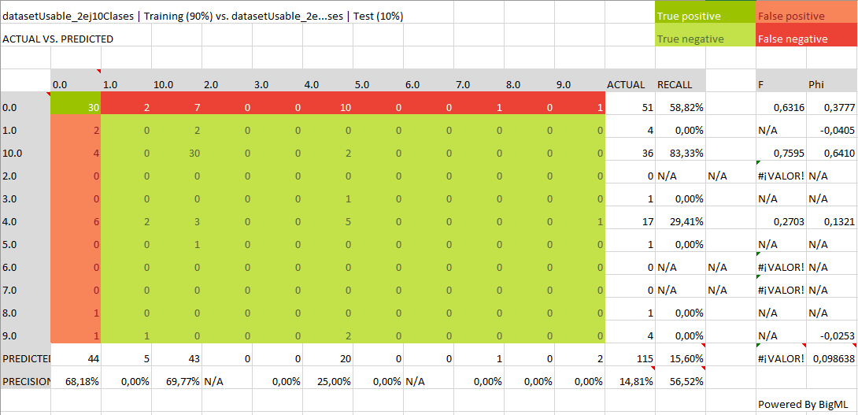
2.3. Tercera iteración: data mining
Árbol de decisión

Slide 31
2.3. Tercera iteración: data mining
CONCLUSIONES
“Mala” iteración: las clases estaban muy desbalanceadas
¡Otra iteración!

Slide 32
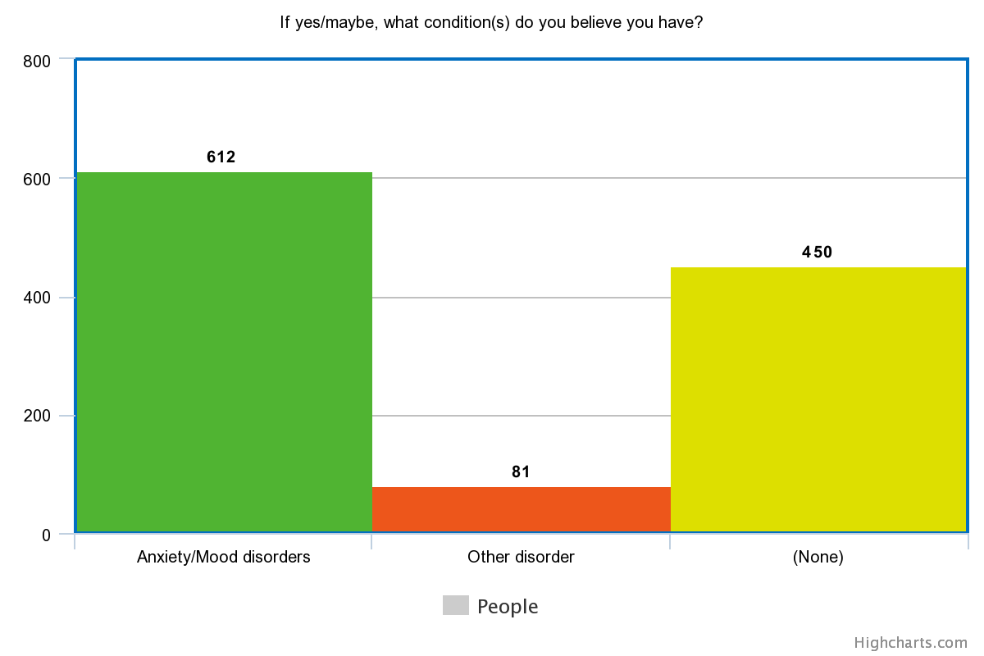
2.4. Cuarta iteración: pre-procesado
Agrupación en 3 clases

Slide 33
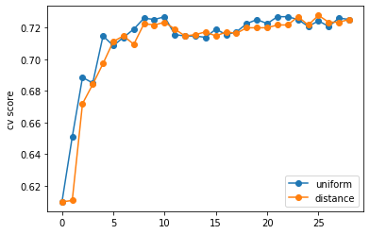
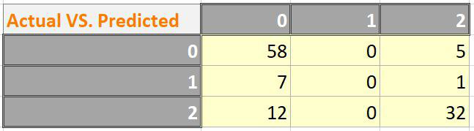
2.4. Cuarta iteración: data mining
Algoritmo KNN

Slide 34
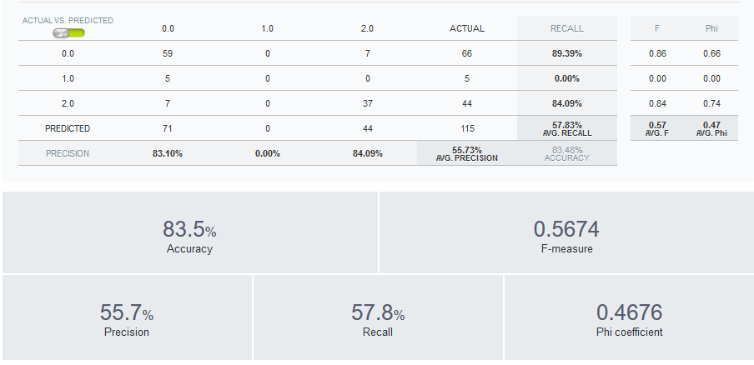
2.4. Cuarta iteración: data mining
Random forest

Slide 35
2.4. Cuarta iteración: conclusiones
Es la iteración que mejores resultados ha conseguido:
¡83.5% accuracy!

Slide 36
2.4. Cuarta iteración: conclusiones
Es la iteración que mejores resultados ha conseguido:
¡83.5% accuracy!...
No clasifica bien ningún dato de la clase 1 “Otras enfermedades mentales”

Slide 37
3. Conclusiones generales
Curiosidad por saber el estado mental de una persona según su ambiente de trabajo
“Do you think that discussing a mental health disorder with your employer would have negative consequences?”
“Has your employer ever formally discussed mental health (for example, as part of a wellness campaign or other official communication)?”

Slide 38
3. Conclusiones generales
Curiosidad por saber el estado mental de una persona según su ambiente de trabajo
“Do you think that discussing a mental health disorder with your employer would have negative consequences?”
“Has your employer ever formally discussed mental health (for example, as part of a wellness campaign or other official communication)?”
Preguntas más importantes que esas
“If you have a mental health issue do you feel that it interferes with your work when NOT being treated effectively?”

Slide 39
3. Conclusiones generales
Curiosidad por saber el estado mental de una persona según su ambiente de trabajo
“Do you think that discussing a mental health disorder with your employer would have negative consequences?”
“Has your employer ever formally discussed mental health (for example, as part of a wellness campaign or other official communication)?”
Preguntas más importantes que esas
“If you have a mental health issue do you feel that it interferes with your work when NOT being treated effectively?”
Experiencia

Slide 40
3. Conclusiones generales
Dos acercamientos al problema
Clasificar por “Do you currently have a mental disorder?”
Clasificar juntando las dos columnas “If yes, what condition(s) have you been diagnosed with?” y “If maybe, what condition(s) have you been diagnosed with?”

Slide 41
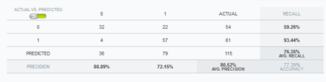
3. Conclusiones generales
Dos acercamientos al problema
Clasificar por “Do you currently have a mental disorder?”
Clasificar juntando las dos columnas “If yes, what condition(s) have you been diagnosed with?” y “If maybe, what condition(s) have you been diagnosed with?”
El primero…
Fue la principal idea del proyecto
Dio una accuracy final de 77.4%

Slide 42
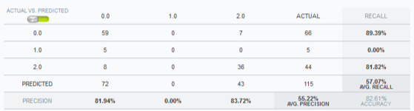

3. Conclusiones generales
El segundo…
Resultado de querer mejorar los resultados del primero
Dio una accuracy final de 82.6%

Slide 43
3. Conclusiones generales
Me hubiera gustado tener una accuracy > 90%
Es una encuesta…
… Faltan bastantes datos

Slide 44
4. Propuestas para trabajo futuro
Aumentar el tamaño de la base de datos
Clases desbalanceadas
Hacer más iteraciones
Cambiando las label
Haciendo nuevos grupos con la última propuesta, que es la que mejor resultados ha dado
Clasificar mejor algunas columnas
Problema de las respuestas múltiples
Algunas columnas se han quedado fuera por este problema

